Slide 1
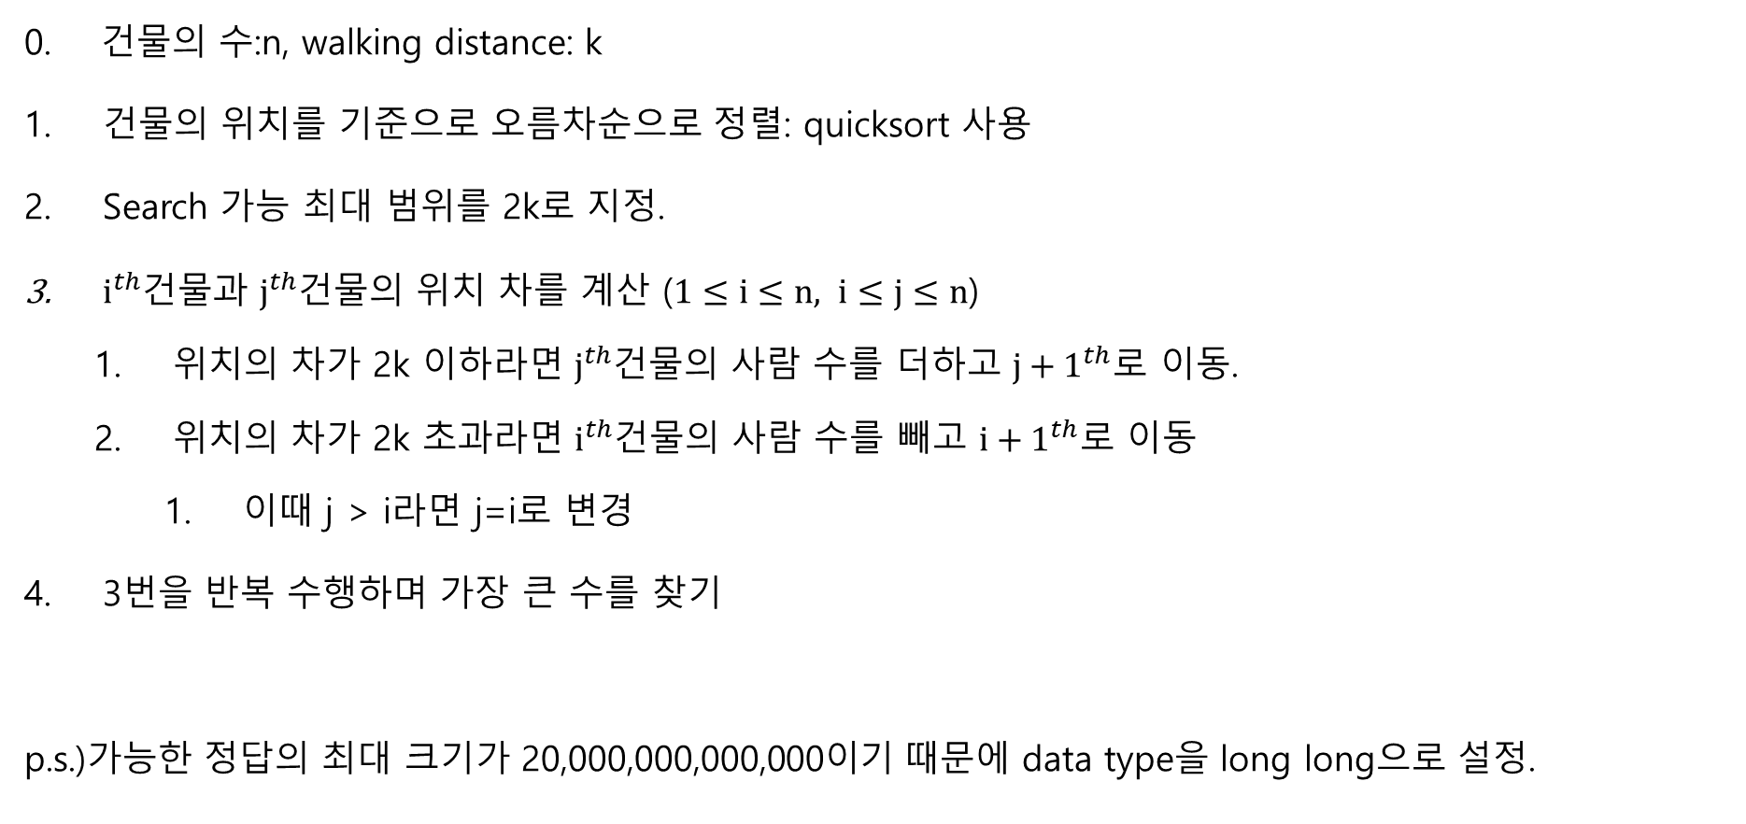
0. 건물의 수:n, walking distance: k
건물의 위치를 기준으로 오름차순으로 정렬: quicksort 사용
Search 가능 최대 범위를 2k로 지정.
$i^{th}$건물과 $j^{th}$건물의 위치 차를 계산 ($1≤i≤n, i≤j≤n$)
위치의 차가 2k 이하라면 $j^{th}$건물의 사람 수를 더하고 ${j+1}^{th}로$ 이동.
위치의 차가 2k 초과라면 $i^{th}$건물의 사람 수를 빼고 ${i+1}^{th}로$ 이동
이때 j > i라면 j=i로 변경
3번을 반복 수행하며 가장 큰 수를 찾기
p.s.)가능한 정답의 최대 크기가 20,000,000,000,000이기 때문에 data type을 long long으로 설정.

